Slide 1
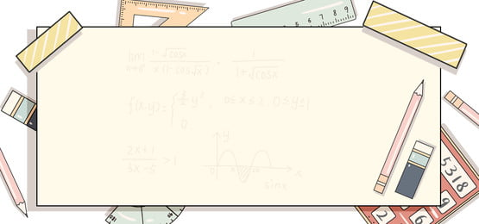

UBND QUẬN LONG BIÊN
TRƯỜNG MN VIỆT HƯNG
LÀM QUEN VỚI TOÁN
Đề tài: Đo 1 đối tượng bằng các thước đo khác nhau
Lớp: MGL – A1

Slide 2








Slide 3


Slide 4
7
5
6

Slide 6
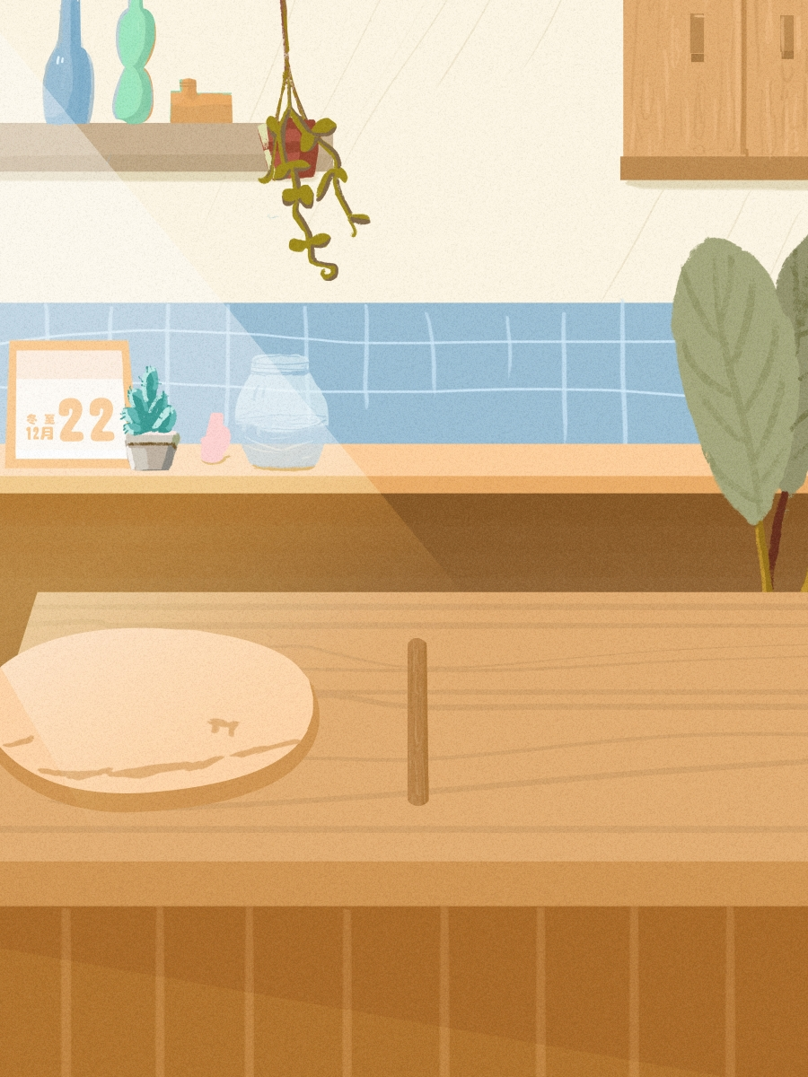


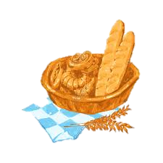


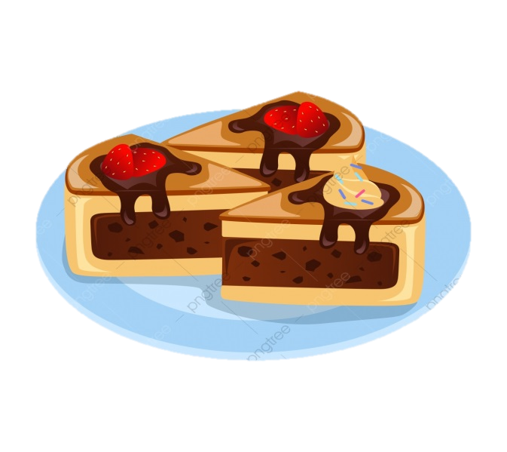
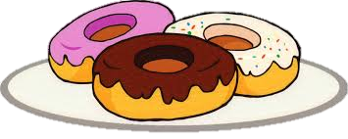

Slide 7

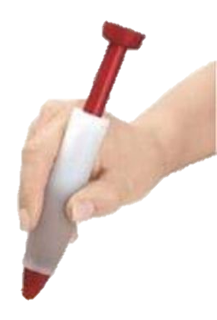



Slide 8

3
6

Slide 9
3
6

